Slide 1


МАРКИЯНОВ БОРИС
КИРИЛЛОВИЧ
Подготовила студентка 1 курса
лечебного факультета Столбицкая А.В.
Научный руководитель: к.ф.н. доцент
Тиханович Н.У.

Slide 2
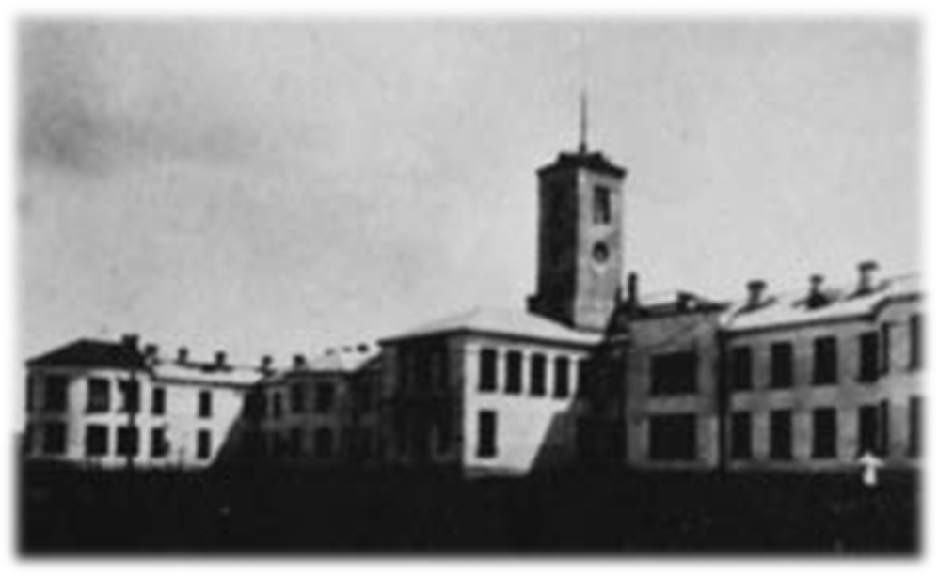
При основании ВГМУ в 1934 г. в числе других кафедр была образована и кафедра социально-экономических наук. На ней студенты изучали философию и политическую экономию. Послевоенная история кафедры начинается с февраля 1946 г., когда после эвакуации в тыл была возобновлена работа медицинского института в г. Витебске. Кафедра получила официальное наименование – кафедра основ марксизма-ленинизма. В начале 1960-х годов произошло существенное реформирование преподавания обществоведческих дисциплин. С 1961-1962 учебного года создаются две самостоятельные кафедры: истории КПСС, философии и политической экономии.

Slide 3
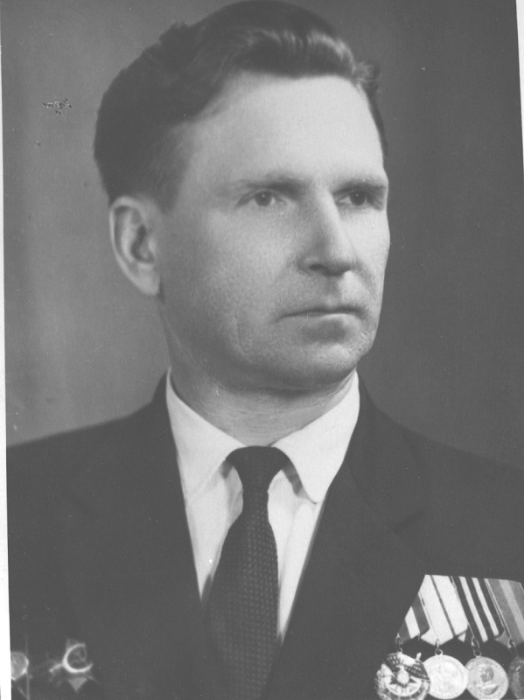
БОРИС КИРИЛЛОВИЧ МАРКИЯНОВ
Родился 5 мая 1920 г. в д. Клётчино Шумилинского (Ульского) района Витебской области. Войну встретил студентом 4-го курса исторического факультета Тульского пединститута. Вместе с другими однокурсниками-комсомольцами добровольцем ушёл на фронт.
За боевые заслуги Борис Кириллович Маркиянов награждён орденами «Красного Знамени», «Красной Звезды», «Отечественной войны I степени» и рядом боевых медалей.

Slide 4
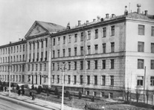
В Витебском мединституте на педагогической работе с 1954 г. В 1959 г. Борис Кириллович защищает кандидатскую, а затем и докторскую (1973 г.) диссертации. Публикует 2 монографии, получает звание доцента, а с 1974 г. – профессора. С 1962 г. – заведующий кафедрой истории КПСС и политэкономии, а с 1974 г. - заведующий кафедрой философии и научного коммунизма.

Slide 5
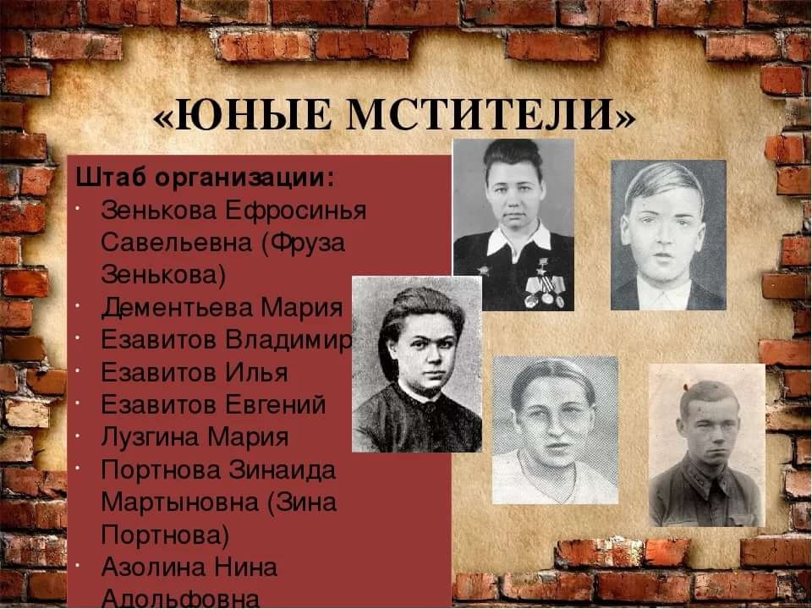
Мечтал написать воспоминания о подпольщиках и партизанах Витебщины, но всё не было времени. А рассказать ему было о чём. Про диверсионную работу, участие в организации Обольского подполья, связях с организацией «Юные мстители», о переходе линии фронта в 1942 г. и установлении связей с Витебским областным подпольным комитетом ВКП(б) и последующей организации базы и перевалочных пунктов по экспедированию и распространению пропагандистской литературы в Лепельско-Ушачской партизанской зоне и в районах Западной Белоруссии и Прибалтики.

Slide 6
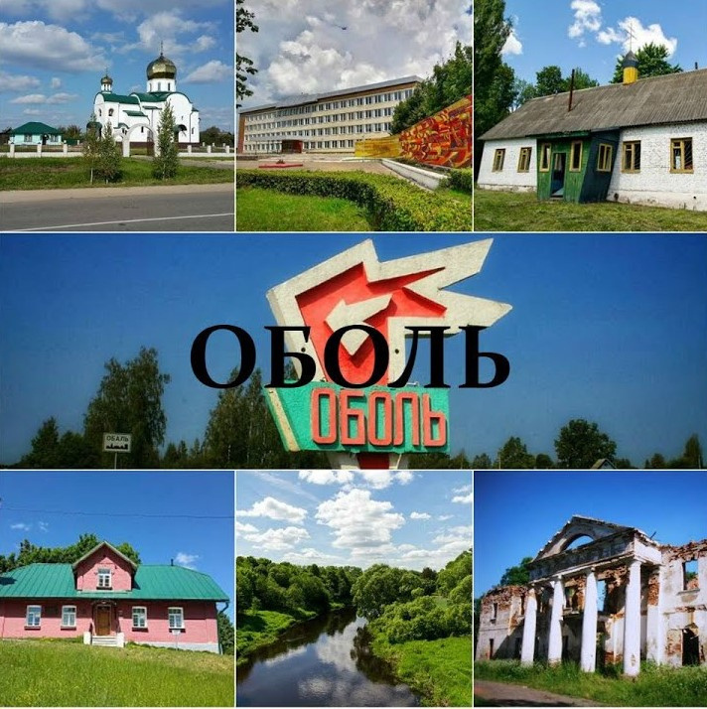
Хорошо знают Бориса Маркиянова и в Оболи. Здесь прошли его детские годы, в местной школе он учился перед войной, был секретарём комсомольской организации. Начинал Борис Маркиянов свою подпольную деятельность с того, что вместе с партизаном Павлом Рыхленко ходил по деревням, рассказывая правду оккупированному населению о положении на фронте, нёс людям слова правды. На одной из таких встреч он познакомился с Евфросиньей Зеньковой (участница Великой Отечественной войны, белорусская подпольщица, руководитель (секретарь) Обольской подпольной комсомольской организации «Юные мстители». Герой Советского Союза (1.07.1958)).

Slide 7
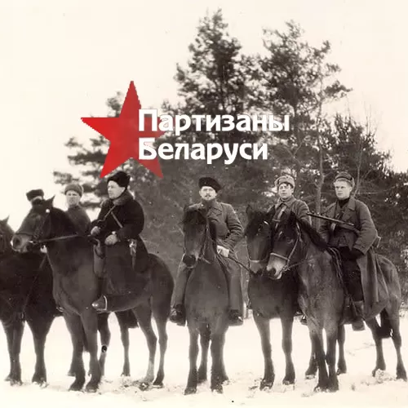
С конца 1941 г. он был в составе диверсионно-партизанской группы на Витебщине. Член ВКП(б) с 1943 г. Принимает Бориса Кирилловича в партию Сиротинский подпольный райком, а вскоре он назначается комиссаром партизанского отряда им. Ворошилова бригады им. Ленина. На этой должности Б.К. Маркиянов находился до соединения с частями Красной Армии в июне 1944 г.

Slide 8
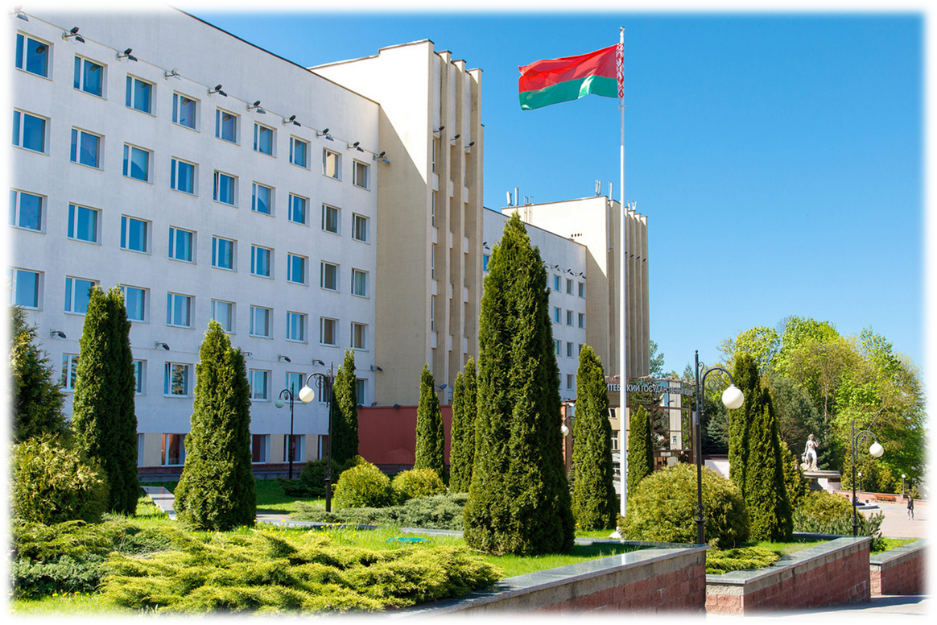
Прошли десятилетия, но жизнь и подвиг Бориса Кирилловича, как и многих других участников войны, являют пример, достойный глубокого уважения. Каждая страница их жизненных судеб – это достойный образец воспитания и подражания. Поэтому долг живых – оставить в памяти будущих поколений всё увиденное и недописанное ими самими.

Slide 9


Slide 10
Спасибо за
внимание!

